Slide 1
Melhoria Mini Waze
Alunos:
Guilherme Thomasi Ronca – 22.00522-6

Slide 2
Problema
A* Padrão
Proposta
peso = distância
peso = dist × f(inclinação)
Otimiza apenas a menor distância entre dois pontos.
Ignora o perfil de elevação das vias
Subidas íngremes têm o mesmo custo que trechos planos.
Penaliza arestas com inclinação positiva usando fator quadrático.
O algoritmo continua sendo A*, mas prioriza trajetos com menor esforço de subida.

Slide 3

Hipótese
Ao substituir o peso das arestas de distância pura por uma função de custo que penaliza inclinação, é possível reduzir o esforço de subida acumulado em trajetos urbanos, com aumento aceitável de distância total.
Métricas de Validação
Esforço de Subida
Acumulado (m)
Distância Total
do Trajeto (m)
Trade-off
Distância × Energia

Slide 4
Pipeline Técnico
1
Open-Elevation API
2
Enriquecimento do Grafo
3
Grade nas Arestas
Altitude por nó
Elevação nos nós
Inclinação por rua
elevation_url_template =
"api.open-elevation.com/..."
add_node_elevations_google(
G, api_key=None,
batch_size=100
)
add_edge_grades(G)
Cada interseção do grafo recebe sua altitude via requisição HTTP à API.
OSMnx popula o atributo de altitude em cada nó do grafo de ruas.
Diferença de altitude entre nós de origem e destino, normalizada pelo comprimento da aresta.

Slide 5
A* Modificado
Função de Custo
Cálculo do Custo Total
peso = dist × (1 + (grade×10)²)
def calculate_total_energy(route):
edges = route_to_gdf(G, route)
total = 0
for _, edge in edges.iterrows():
data = {
'length': edge['length'],
'grade': edge.get('grade', 0)
}
total += energy_cost(None, None, data)
return total
grade ≤ 0 → penalidade = 1
(plano ou descida)
grade > 0 → 1 + (grade×10)²
(subida íngreme = custo alto)
Itera cada aresta e acumula o custo usando a mesma função de peso do A* garantindo consistência entre roteamento e métrica de validação.
A estrutura do A* permanece inalterada, apenas o peso das arestas muda.

Slide 6
Análise Quantitativa
Trecho Shopping São Caetano até IMT
Índice de Custo Relativo — Como não há veículo específico parametrizado, o valor retornado pela energy_cost é adimensional: representa o esforço relativo de cada aresta, penalizado pela inclinação.
custo_aresta = distancia x (1 + (grade x 10)^2)
Rota Vermelha: SUM( dist_i x penalidade_i ) = 3.541,92 (subidas caras acumuladas)
Rota Verde: SUM( dist_i x penalidade_i ) = 3.140,13 (subidas evitadas -> custo menor)
Métrica
Rota Vermelha
Rota Verde
Distância Total
2.888,39 m
3.112,28 m
Esforço de Subida
36,00 un.
12,00 un.
Custo Energético Total
3.541,92 un.
3.140,13 un.

Slide 7
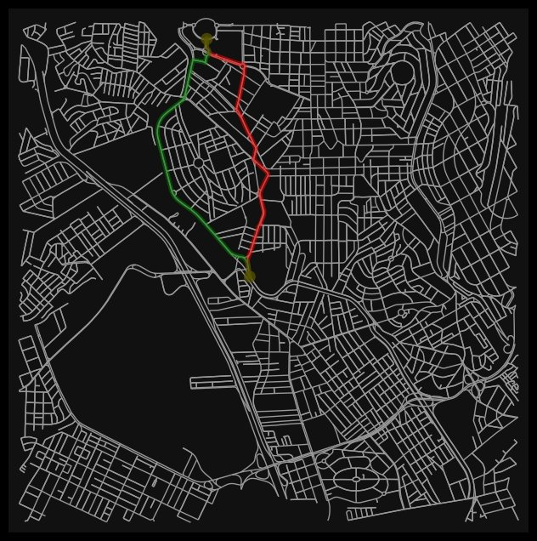
Resultados
66.7%
redução no esforço
de subida acumulado
11.3%
melhoria no custo
energético total
+7.7%
aumento de distância
(trade-off aceito)
■ Menor Distância ■ Menor Inclinação

